Slide 1

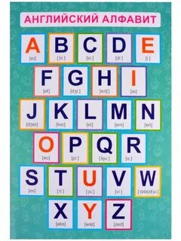

Автор: обучающийся 4 «Г» класса Князев Ярослав « Гимназии № 26 », г. Миасса,
Учитель английского языка: Третьякова Полина Сергеевна
Место выполнения работы: Челябинская область , г.Миасс, МАОУ « Гимназия № 26 »

Slide 2
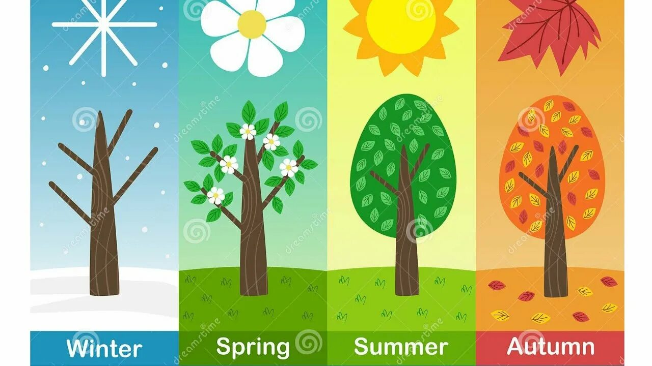

Slide 3
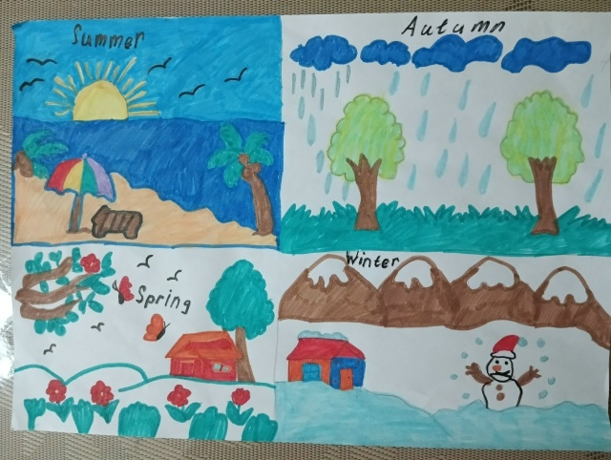

Slide 4


